Slide 1
主日信息
Sunday Sermon

Slide 2

一條又新又活的路
A New and Living Way
波特蘭靈糧堂
April 21, 2019

Slide 3
一條又新又活的路
A New and Living Way
來10：19-20-弟 兄 們 、 我 們 既 因 耶 穌 的 血 、 得 以 坦 然 進 入 至 聖 所 、是 藉 著 他 給 我 們 開 了 一 條 又 新 又 活 的 路 從 幔 子 經 過 、 這 幔 子 就 是 他 的 身 體 ．
¹⁹ Therefore, brothers and sisters, since we have confidence to enter the Most Holy Place by the blood of Jesus, ²⁰ by a new and living way opened for us through the curtain, that is, his body.

Slide 4
一. 何謂“一條又新又活的路”？
“一條又新又活的路”- 是藉著耶穌爲人捨命打開的新路，是生命復活的道路，是以前所未知的新路。凡是走在其中的人都是活的， 這是一條通往永生的道路；是一條帶領我們回到天父面前唯一的道路！
約14:6-我就是道路，真理，生命，若不藉着我，没有人能到父那里去
來2：14-15-兒 女 既 同 有 血 肉 之 體 、 他 也 照 樣 親 自 成 了 血 肉 之 體 ． 特 要 藉 著 死 、 敗 壞 那 掌 死 權 的 就 是 魔 鬼 ．並 要 釋 放 那 些 一 生 因 怕 死 而 為 奴 僕 的 人 。

Slide 5


Slide 6
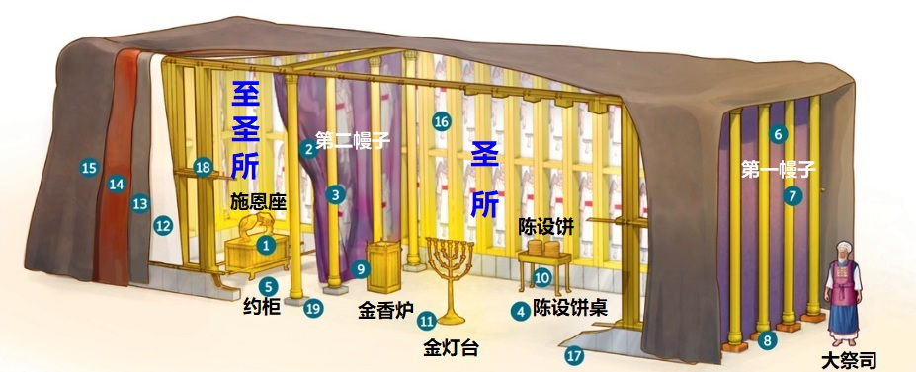

Slide 7
人的罪隔絕與神的關係
賽59:2-你們的罪孽使你們與神隔绝，你們的罪惡使祂掩面不聼你們。
賽53：6-我 們 都 如 羊 走 迷 、 各 人 偏 行 己 路 ． 耶 和 華 使 我 們 眾 人 的 罪 孽 都 歸 在 他 身 上 。
來4：16-所 以 我 們 只 管 坦 然 無 懼 的 、 來 到 施 恩 的 寶 座 前 、 為 要 得 憐 恤 、 蒙 恩 惠 作 隨 時 的 幫 助 。

Slide 8
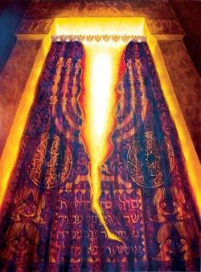
幔子裂為兩半
Temple veil being torn in two

Slide 9
二. 耶穌是“唯一”到永生神面前的路
以宗教的角度看，有很多的教主；
論到生命的源頭與關係，卻只有一位父。
約3：16-神 愛 世 人 、 甚 至 將 他 的 獨 生 子 賜 給 他 們 、 叫 一 切 信 他 的 、 不 至 滅 亡 、 反 得 永 生 。
徒4：12-除他以外，别無拯救。因為在天下人間，没有赐下别的名，我们可以靠着得救。

Slide 10
三. 喜樂地走在這一條又新又活的路上
來10：22-24-並 我 們 心 中 天 良 的 虧 欠 已 經 灑 去 、 身 體 用 清 水 洗 淨 了 、 就 當 存 著 誠 心 、 和 充 足 的 信 心 、 來 到 神 面 前 ．也 要 堅 守 我 們 所 承 認 的 指 望 、 不 至 搖 動 ． 因 為 那 應 許 我 們 的 是 信 實 的 ． 又 要 彼 此 相 顧 、 激 發 愛 心 、 勉 勵 行 善 。
22 let us draw near to God with a sincere heart and with the full assurance that faith brings, having our hearts sprinkled to cleanse us from a guilty conscience and having our bodies washed with pure water.
23 Let us hold unswervingly to the hope we profess, for he who promised is faithful. 24 And let us consider how we may spur one another on toward love and good deeds。

Slide 11
1.這是一條信心的新路
來11：6-人 非 有 信 、 就 不 能 得 神 的 喜 悅 ． 因 為 到 神 面 前 來 的 人 、 必 須 信 有 神 ， 且 信 他 賞 賜 那 尋 求 他 的 人 。
2.堅守所承認的盼望
羅5：2-我 們 又 藉 著 他 、 因 信 得 進 入 現 在 所 站 的 這 恩 典 中 、 並 且 歡 歡 喜 喜 盼 望 神 的 榮 耀
3. 彼此相顧，激發愛心
約15：12-你 們 要 彼 此 相 愛 、 像 我 愛 你 們 一 樣 、 這 就 是 我 的 命 令

Slide 12
彼前1：3-4-願 頌 讚 歸 與 我 們 主 耶 穌 基 督 的 父 神 、 他 曾 照 自 己 的 大 憐 憫 、 藉 耶 穌 基 督 從 死 裡 復 活 、 重 生 了 我 們 、 叫 我 們 有 活 潑 的 盼 望 、可 以 得 著 不 能 朽 壞 、 不 能 玷 污 、 不 能 衰 殘 、 為 你 們 存 留 在 天 上 的 基 業 。你 們 這 因 信 蒙 神 能 力 保 守 的 人 、 必 能 得 著 所 預 備 、 到 末 世 要 顯 現 的 救 恩 。

Slide 13
回應詩歌

Slide 14

因祂活著
Because He Lives
神差愛子 祂名叫耶穌
God sent His Son, they called Him Jesus,
祂賜下愛 醫治寬恕
He came to love, heal and forgive.
死裡復活 使我得自由
He lived and died to buy my pardon,
那空墳墓就是我得救的記號
An empty grave is there to prove
my Savior lives.
因祂活著1/2

Slide 15
因祂活著 我能面對明天
Because He lives, I can face tomorrow,
因祂活著 不再懼怕
Because He lives, all fear is gone;
我深知道祂掌管明天
Because I know He holds the future.
生命充滿了希望 只因祂活著
And life is worth the living
just because He lives.
因祂活著2/2

